Slide 1
আজকের ক্লাসে সকল শিক্ষার্থীকে
অভিনন্দন

Slide 2
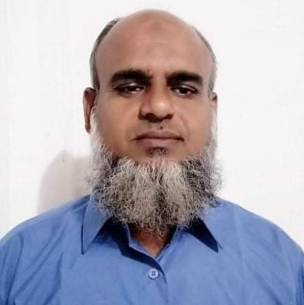
পরিচিতি
মো: তৈয়ব আলী মজুমদার
সহকারী শিক্ষক(ICT)
মাটিরাঙ্গা বালিকা উচ্চ উচ্চ বিদ্যালয়
খাগড়াছড়ি।
০১৫৫৬৭৭৫০৬৫
E-mail.tayubmgh1971@gmail.com
শ্রেণি-নবম
বিষয়:-পৌরনীতি ও নাগরিকতা
তারিখ-১৩/৯/২১
সময়- ৪০ মিনিট

Slide 3
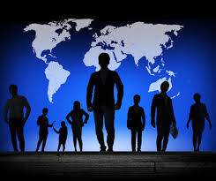
তোমরা নিছের ছবি গুলো লক্ষ্য কর-
আশা করি তোমরা বুঝতে পারব-

Slide 4
আজকের পাঠ-
বাংলাদেশ ও আর্ন্তজাতিক সংগঠন

Slide 5
এই পাঠ শেষে শিক্ষার্থীরা-
✓ সার্কের গঠন, উদ্দেশ্য এবং বাংলাদেশের সাথে এর সম্পর্ক বিশ্লেষণ করো ।
✓ জাতিসংঘের গঠন ও উদ্দেশ্য বর্ণনা করতে পারব ।
✓ জাতিসংঘ ও বাংলাদেশের সম্পর্ক বর্ণনা করতে পারব ।
✓ জাতিসংঘের শান্তিরক্ষা মিশনে বাংলাদেশের ভূমিকা ব্যাখ্যা করতে পারব ‌।
✓ কমনওয়েলথ এর গঠন উদ্দেশ্য এবং বাংলাদেশের সাথে এর সম্পর্ক বর্ণনা করতে পারব ।

Slide 6
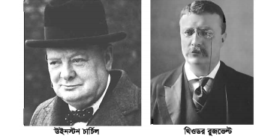
✓✓ তৎকালীন ব্রিটিশ প্রধানমন্ত্রী উইনস্টন চার্চিল এবং যুক্তরাজ্যের প্রেসিডেন্ট থিওডর রুজভেল্ট

Slide 7
জাতিসংঘের সাধারণ পরিষদের অধিবেশন

Slide 8
সার্ক গঠনের লক্ষ্য ও উদ্দেশ্য কি?

Slide 9
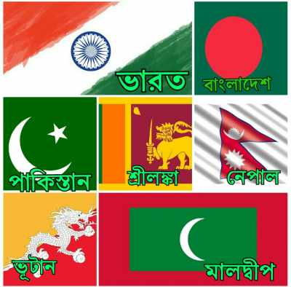
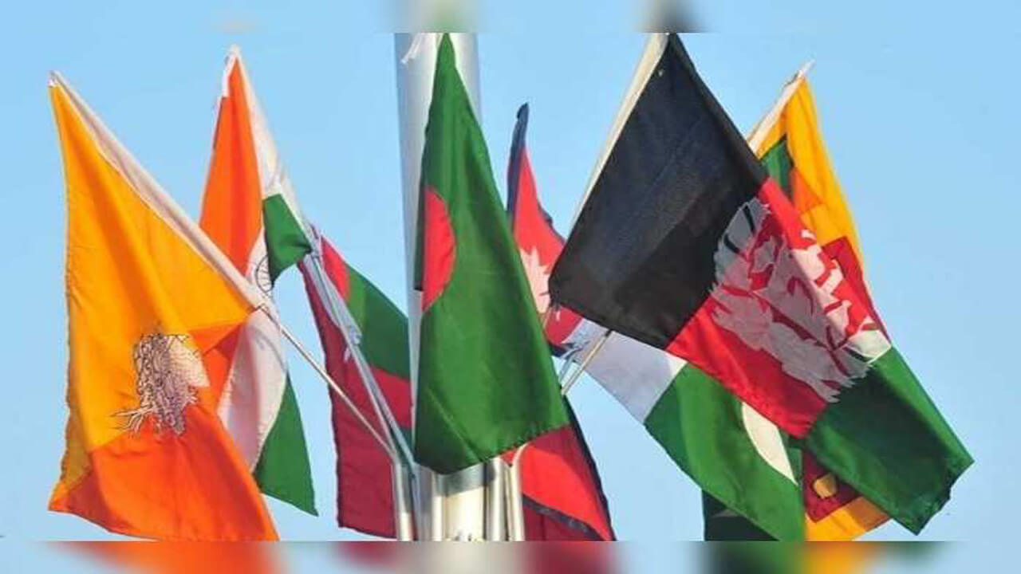
সার্কভুক্ত দেশ ও পতাকা

Slide 10
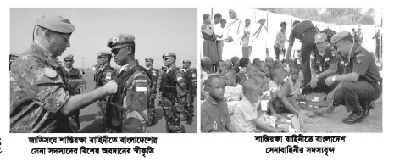
নিচের ছবি ‍গুলো লক্ষ্য কর:
জাতিসংঘের শান্তি রক্ষায় বাংলাদেশ সেনাবাহীনির ভুমিকা:

Slide 12
একক কাজ
বাংলাদেশের অর্থনীতিতে ওআইসির অবদান মূল্যায়ন করো ।

Slide 14
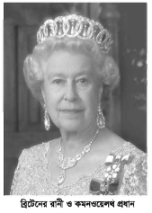
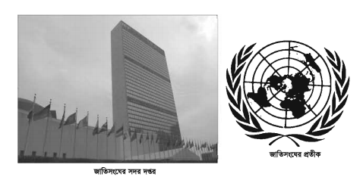

Slide 15
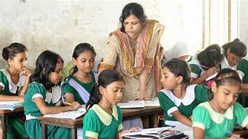
✓✓ জাতিসংঘের সাথে বাংলাদেশের সম্পর্কের ক্ষেত্রে উল্লেখযোগ্য অর্জন ও অবদানের পৃথক চার্ট তৈরি করো ।
দলগত কাজ

Slide 16
মূল্যায়নঃ
জাতিসংঘের বিচারালয় কতজন বিচারক নিয়ে আদালত গঠিত?
OIC কি ?
কবে ওআইসি গঠিত হয়?
কমনওয়েলথ একটি আন্তর্জাতিক সংস্থা এটি কত সালে প্রতিষ্ঠিত হয় ?
সাক গঠনের উদ্দেশ্য কি?

Slide 17
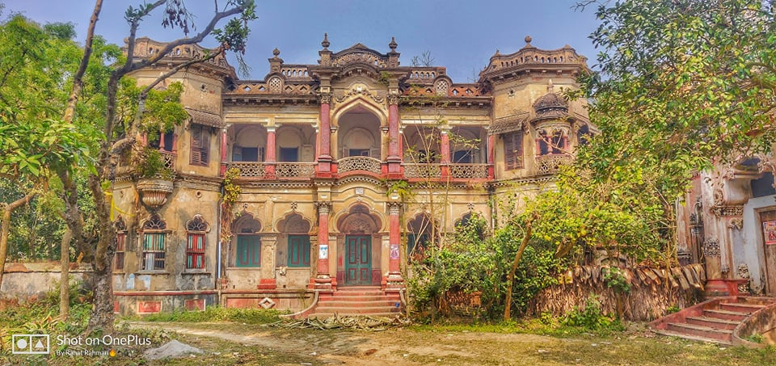
বাড়ির কাজ
বাংলাদেশের স্বাধীনতা যুদ্ধে কমনওয়েলথ এর অবদান ব্যাখ্যা করো।

Slide 18
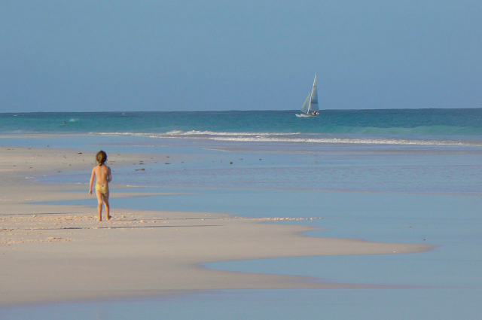
আজকের ক্লাসে সবাইকে ধন্যবাদ

